Slide 1
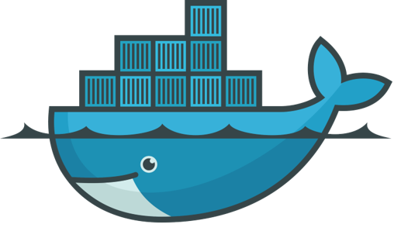

Slide 2
Docker
wie?
wozu?
SNEK 2018 | Bernhard Mayr

Slide 3


studying psychology @ university of innsbruck
studied software engineering @ fh hagenberg
working @ softaware gmbh
Bernhard Mayr
mailto:// | bernhard@mayr.io
https:// | www.softaware.at
twitter:// | @bemayr
github:// | @bemayr
#types #docker #typescript #ux #angular #windows #haskell #continousintegration #dotnetcore #types #graphs #dx #idris #xplatform #azure #purescript #droneio #statecharts #rx #continuousdeployment
2

Slide 4
Virtualisierung
3

Slide 5
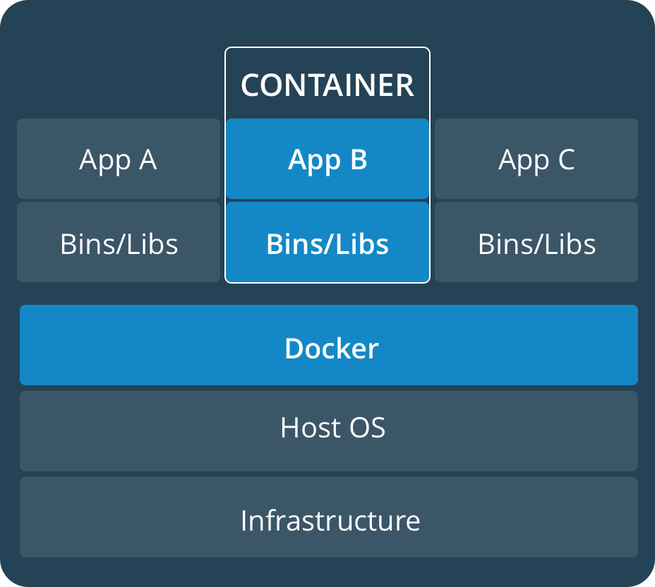
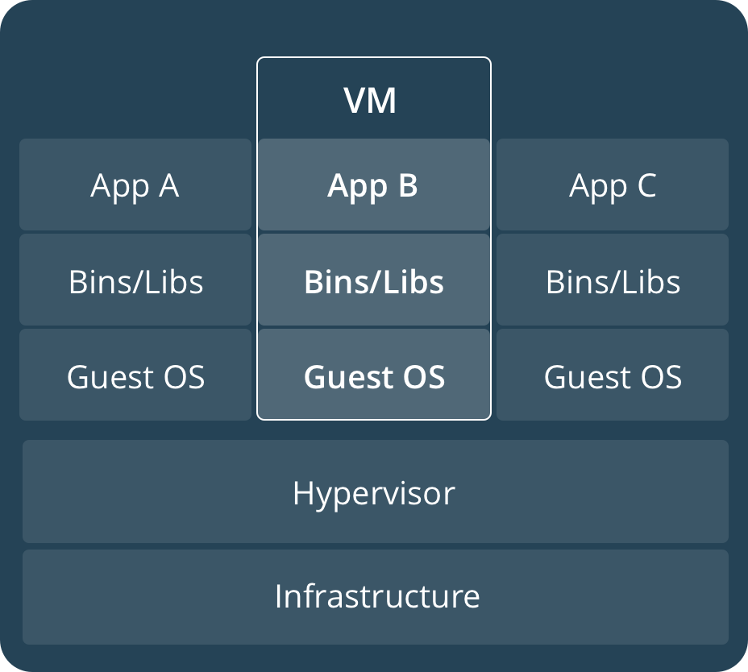
Container- vs. Vollvirtualisierung
Container
Virtuelle Maschine
Bildquelle: https://www.docker.com/what-container
4

Slide 6
Motivation für den Einsatz von Containern
Verpacken von Anwendungen in systemunabhängige Pakete
Portabilität (“works on my machine”)
Wiederverwendbarkeit
Vereinfachung von CD/CI-Prozessen
Leichtgewichtigkeit
Speicherverbrauch
Startzeit
Prozessorauslastung (Stromverbrauch in großen Datenzentren)
5

Slide 7
Docker, Inc.
Docker Community Edition
Docker Enterprise Edition
Docker vs. Moby
Open Container Initiative (OCI)
https://www.opencontainers.org/
6

Slide 8
Ein paar Worte Geschichte
Virtualisierung seit den 1960ern auf IBMs Mainframes
2001: erste Virtualisierung ohne Vollvirtualisierung
2006: Aufnahme von cgroups in den Linux-Kernel
2008: Implementierung von namespaces
2008: Entwicklung von LXC
2013: Docker wird vorgestellt
2014: Docker 1.0 mit libcontainer statt LXC
2015: Docker tritt der Open Container Initiative bei
7

Slide 9
Was sind Container?
“a standardized unit of software”
Container sind zustandslos
Kommunikation mit der Außenwelt erfolgt über
Port-Mappings
Speicher-Mounts
Konfiguration der Container erfolgt idealerweise über Umgebungsvariablen
Pet vs. Cattle Analogie
8

Slide 10

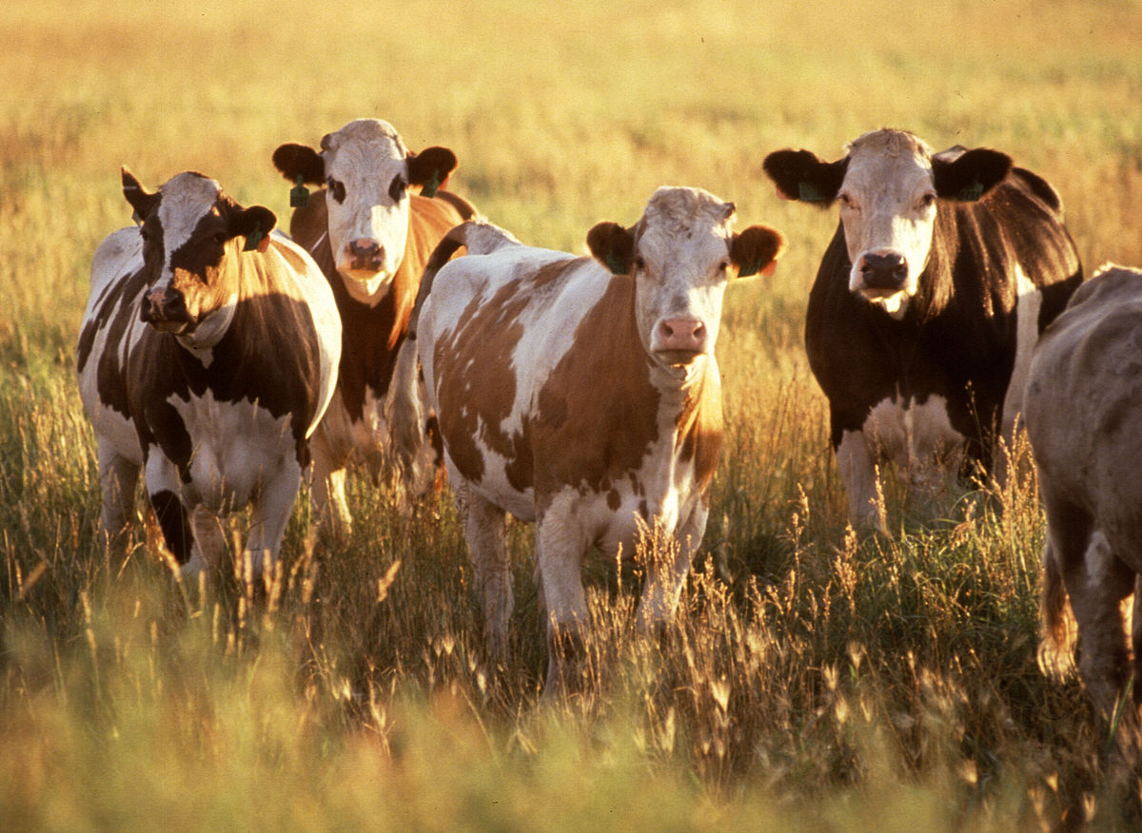
Pet vs. Cattle Analogie
pflegen
ersetzen
9

Slide 11
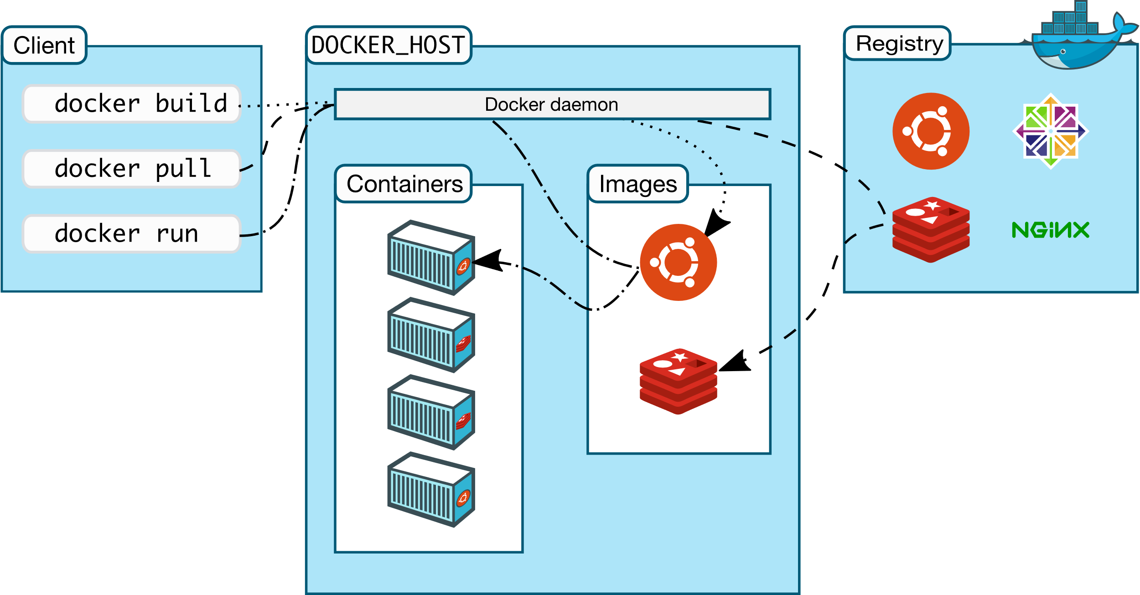
Docker Komponenten
Bildquelle: https://docs.docker.com/engine/docker-overview/#docker-architecture
10

Slide 12
Docker Registry
Verzeichnis in dem fertige Images liegen, die mit docker pull oder docker run gestartet werden
mit docker push können dort auch eigene Images geteilt werden
Docker Hub
Docker Cloud
Docker Store
11

Slide 13
Docker Registry

Slide 14
Image vs. Container
Images sind die “Bauanleitungen” für Docker um Container zu erstellen
„Ein Container ist eine lauffähige Instanz eines Images.“
Images
bauen aufeinander auf
werden idealerweise mithilfe von Dockerfiles erstellt
für die meisten Fälle gibt es bereits fertige Images im Docker Hub
Tags werden für Versionen/Varianten verwendet
12

Slide 15
Docker Client
Bildquelle: https://docs.docker.com/engine/docker-overview/#docker-architecture
13

Slide 16
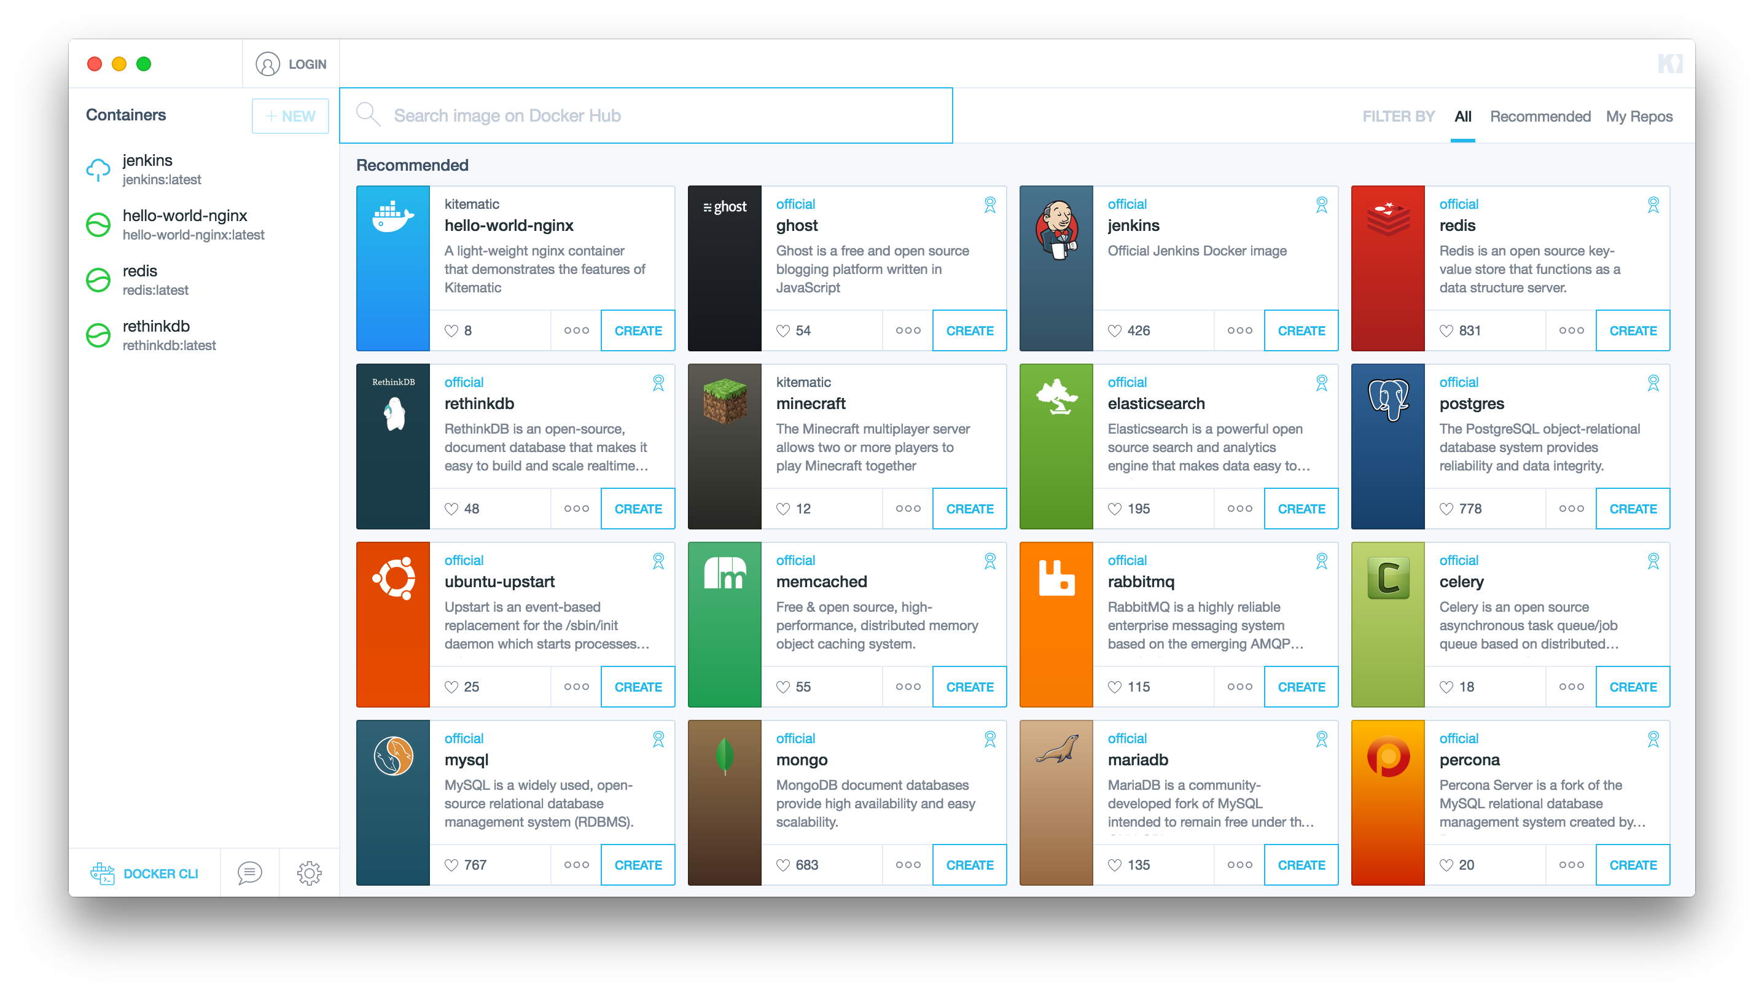
Docker Kitematic
14
Bildquelle: https://github.com/docker/kitematic

Slide 17
Docker CLI
CLI + PowerPoint => :/
PowerShell => :)
15

Slide 18
Docker CLI

Slide 19
Erstellen von Docker Images
wenn bestehende Images nicht reichen, dann können Images selbst gebaut werden
bestehende Images als Basis verwenden
zwei Möglichkeiten
docker commit […]
Dockerfiles + docker build […]
empfohlener Weg für “Nicht-Linux-Profis”
docker run --rm -it […]
Kommandos ausführen und ausprobieren
nebenbei ein Dockerfile dazu erstellen
16

Slide 20
Erstellen eines Images

Slide 21
Dockerfiles

Slide 22
Dockerfiles: Best Practices
Build-Kontext bedenken (.dockerignore)
Installation von nicht benötigten Paketen vermeiden
jeder Container soll eine Aufgabe haben!
Anzahl der Schichten minimieren (RUN, COPY, ADD)
Kommandozeilenargumente sortieren
Ausnützen des Build Caches
Multi-Stage Builds
der ideale Container ist “flüchtig”
17

Slide 23
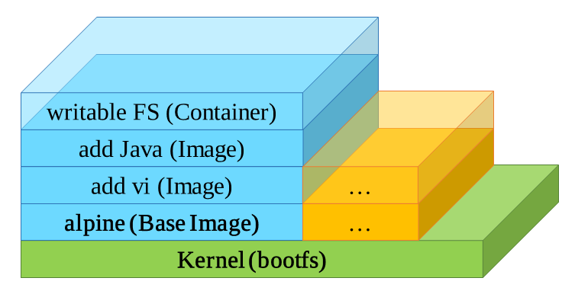
Docker Dateisystem
Union File System
schichtenbasiert
jede Schicht bekommt eine kombinierte Sicht auf alle darunterliegenden
Wiederverwendung von identen Schichten (Speichereffizienz)
Volumes vs. Bind Mounts
18

Slide 24
Windows und Docker
Docker for Windows
linuxkit-VM in Hyper-V
Client auf Windows
Docker Toolbox
Windows Container
19

Slide 25
Docker for Windows

Slide 26
docker-compose
Die meisten Anwendungen bestehen nicht aus einem Container, sondern z.B. Backend, Frontend und Datenbank.
Docker-Philosophie: Anwendung auf mehrere Container (Services) aufteilen
docker-compose ist ein Werkzeug um diese Services gemeinsam zu verwalten
Definition der Services mithilfe von YAML
Scaling
20

Slide 27
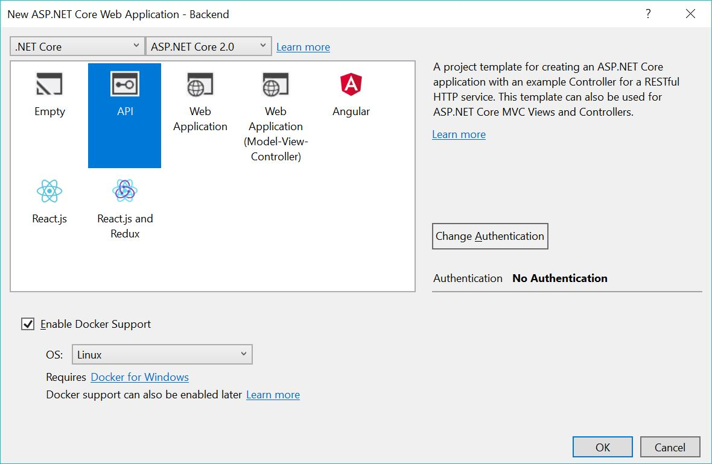
docker-compose (VS 2017)
21

Slide 28
docker-compose

Slide 29
Datenbanken im Container
Datenbanken in Docker haben einen besonderen Status
da Container flüchtig/zustandslos sind, können sie per se keine Daten speichern
Lösung des Problems: Docker Volumes und den DB-Container als reines Service sehen
docker volume create --name db_data
docker run
-d
-v db_data:/container/path/for/volume
<container-image> <my-startup-command>
22

Slide 30
SQL Server im Container
verfügbar als Linux-Container: https://hub.docker.com/r/microsoft/mssql-server-linux/
Achtung: mindestens 2GB RAM zuweisen!
docker run
-d
-e 'ACCEPT_EULA=Y‘
-e 'SA_PASSWORD=<password>‘
-p 1433:1433
microsoft/mssql-server-linux
23

Slide 31
microsoft/mssql-server-linux

Slide 32
posh-docker (Autocomplete)

Slide 33
Persönliche Tipps/Infos
Aufpassen bei Docker Updates
ist mittlerweile allerdings wesentlich besser
Shared Drives nicht vergessen freizugeben
Aufpassen bei Netzwerkinterfaces im Container (0.0.0.0)
File-Watches funktionieren (noch) nicht
Container eignen sich leider nicht/nur schwer um zeitzonenabhängiges Verhalten zu testen
saubere Benennung mit Tags ist sehr wichtig
Benutzer in Containern
24

Slide 34
Docker aufräumen
einfaches Bereinigen von belegtem Speicherplatz ist seit Docker Version 1.13 möglich
gestoppte Container
nicht verwendete Images
übriggebliebene Speicher-Volumes
docker system df # Show docker disk usage
docker container
volume
image
system prune # Clean Resource
25

Slide 35
Verwalten von vielen Containern
Einzelne Container lassen sich leicht verwalten, doch wie geht man mit einer Vielzahl von Containern um?
Orchestrierungssysteme
Docker Swarm
Kubernetes
DC/OS
Rancher
26

Slide 36
Weitere Anwendungsmöglichkeiten für Softwareentwickler
Softwareevaluierung
Plattformunabhängige CLI-Anwendungen
Containerbasierte Integrationstests
Plattformübergreifende Übersetzung
IDE in a Container
Deterministische Build-Systeme
https://github.com/softawaregmbh/docker-webdev
27

Slide 37
Was mache ich mit Docker?
Notes:
de ane oage oide, de ois in Docker mocht

Slide 38
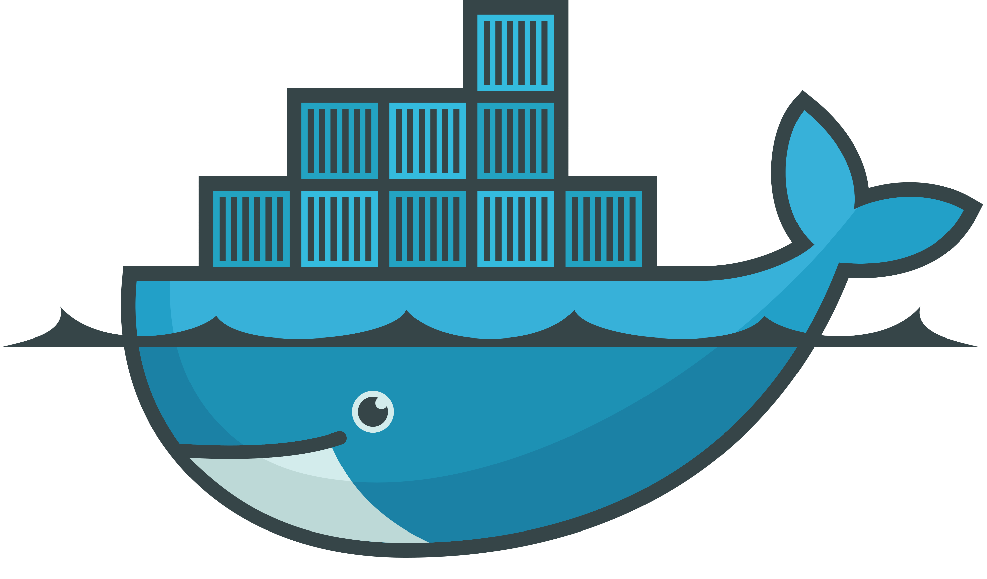
?
mailto:// | bernhard@mayr.io
https:// | www.softaware.at
twitter:// | @bemayr
github:// | @bemayr

Slide 39
Docker CLI
run Befehl erklären

Slide 40
Powershell und Docker
Auto-Completion: https://github.com/samneirinck/posh-docker
Erstellen von Docker-Aliasen:
function jekyll {
docker run
-it
--rm
-v ${pwd}:/srv/jekyll
-p 4000:4000
-e POLLING=true
jekyll/jekyll
/usr/local/bin/jekyll ${args}
}

Slide 41
Container interactive daemon

Slide 42
docker-compose II
# docker-compose.yaml
version: '3'
services:
web:
build: .
ports:
- "5000:5000"
volumes:
- .:/code
- logvolume01:/var/log
links:
- redis
redis:
image: redis
volumes:
logvolume01: {}

